Slide 1
Команда « Русь»
БОУ « Воскресенская СОШ»

Slide 2
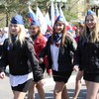
Омск
Ленинский округ мемориальный комплекс филиала военного учебно-научного центра сухопутных войск «Общевойсковая академия вооруженных сил РФ» в городе Омске (Танковый инженерный институт);

Slide 3
омск
Октябрьский округ Памятник труженикам тыла в муниципальном предприятии «Парк культуры и отдыха имени 30-летия ВЛКСМ»;

Slide 4
Омск
Обелиск Воинам омичам - это памятник Вечной Славы Воинов омичам, который расположен в северной части города Омска, в Советском районе. Он был установлен, чтобы отдать долг памяти воинам - жителям города, которые участвовали в Великой Отечественной войне.

Slide 5
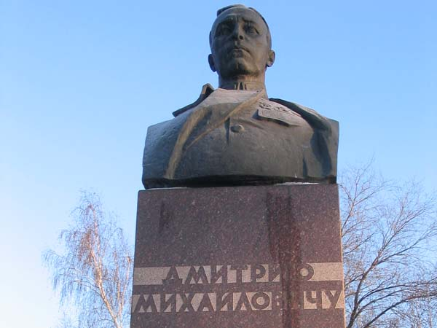
Омск
Центральный округ памятник Герою Советского Союза Д.М. Карбышеву в сквере на пересечении ул. Думская и ул. Пушкина.

Slide 6
Омск
Мемориал воинам-сибирякам - защитникам Родины в Великой Отечественной войне

Slide 7
Омск
комплекс «Бульвар Победы»

Slide 8
Калачинск
Открытие памятника состоялось под градом и проливным дождем. Небо плакало, когда в основание памятника опустили горсть земли, привезенной из Севска. Той самой земли, которая щедро полита кровью омских парней, погибших в на Брянщине.

Slide 9
Калачинск
Мемориал

Slide 10
Д Стародубка
В нашей деревни стоит маленький памятник.
За которым мы ухаживаем.

Slide 11
2 задание
В годы Великой Отечественной войны из Омской области на фронт ушло 310 тыс. человек. В боевых действиях принимали участие сформированные в Омске 6 стрелковых дивизий, 2 кавалерийские дивизии, отдельная добровольческая стрелковая бригада, отдельная морская стрелковая бригада, 2 отдельных лыжных стрелковых бригады, 2 отдельных минометных полка, 2 партизанских отряда (65 человек). В эти годы коренным образом изменилась структура омской промышленности. Область приняла из западных прифронтовых территорий около 110 промышленных предприятий, более 80 из них было размещено в Омске. Город поставлял на фронт бомбардировщики ТУ-2, истребители ЯК-7 и ЯК-9, танки Т-34, мины, противотанковые снаряды, реактивные снаряды для «Катюш» и другую боевую технику. На средства населения области построены и переданы в действующую армию танковые колонны «Омский колхозник», «Сибиряк», «Боевые подруги», «Омский комсомолец», «Омский тракторист» и танк «Малютка».

Slide 12
О ветеранах
150 тысяч воинов-омичей не вернулись с полей сражений, погибли в боях, пропали без вести, умерли от ран в госпиталях. Звания Героя Советского Союза удостоен 271 омич, в том числе генерал-майор Л. Н. Гуртьев, генерал-лейтенант Д. М. Карбышев, П. И. Ильичев, К. К. Краснояров, Ф. Г. Крылов, А. Ф. Лебедев, М. Н. Цуканова и другие. Более 30 омичей – полные кавалеры орденов Славы. 3500 рабочих, инженеров и служащих промышленных предприятий области были награждены орденами и медалями Советского Союза, несколько тысяч – медалью «За доблестный труд в Великой Отечественной войне 1941-1945 гг.».
Омичи свято чтут память о земляках, не вернувшихся с полей сражений. Именами героев названы улицы и площади городов и сел. В области сооружено более 600 памятников и обелисков в их честь. Главным памятником в Омске стал мемориальный комплекс, открытый 9 мая 1975 г. в Парке имени 30-летия Победы.

Slide 13
Наши встречи
У нас на селе уже нет в живых ветеранов. Наши бабушки рассказывают на, что их матеря работали трактористками во время войны.

Slide 14
Из истории наших ветеранов

Slide 15
Из истории наших ветеранов

Slide 16
Спасибо
За внимание

